Slide 1
國立政治大學 · 資訊科學系 · 資料庫管理(SQL)期末專題 · 2026 春
F I N A L P R O J E C T P R O P O S A L
畢業學分檢核系統
Graduation Credit Verification System — 學生端自助式畢業進度查詢與規劃工具
系 統 定 位
問 題 情 境
本系統為一套 Web-based 畢業學分檢核工具,提供學生端介面查詢個人修課紀錄、即時計算各類學分達成度,並依入學年度對應之畢業規則自動判定畢業條件。另規劃補修課程推薦與教室走動預警兩項擴充功能,於核心完成後視時間餘裕實作。
學生欲確認自身畢業進度,須查閱系所修業規定 PDF、比對個人修課紀錄、人工加總各類別學分,過程繁瑣且容易誤判。系統化自助檢核工具可降低查詢成本、避免漏修必修,並輔助學期選課決策。
目 標 使 用 者
功 能 規 劃
在學學生:自助查詢畢業進度與選課決策
F1
登入(學號)
F2
上傳修課紀錄
(範圍外:導師、系辦行政人員)
F3
修課紀錄查詢
F4
畢業檢核明細
核 心 研 究 問 題
F5
畢業進度總覽
畢業規則如何被結構化為可被 SQL 自動判定的資料
新舊入學年度規則並存之版本化資料表設計
擴 充 規 劃 (時間允許實作)
課程類別二階分類(main_type / sub_type)對應規則檢核
F6
補修課程推薦
F7
教室走動預警
單一系所(資科系)
僅學生端
無管理後台
地端 docker-compose
AI 輔助開發
1 / 10

Slide 2
系統架構與技術選型
2 / 10
Three-tier Architecture · Containerized On-Premise Deployment
T E C H S T A C K
U S E R F L O W ( 學 生 端 主 要 流 程 )
層級
技術
說明
階段 1
登入
階段 2
上傳 + 檢核
階段 3
顯示進度
前端
React 18
Vite · TypeScript · Tailwind
使用者
輸入學號 + 密碼
選擇並上傳 CSV
檢視畢業進度與缺漏
後端
FastAPI
Python 3.11 · Pydantic v2
ORM
SQLAlchemy 2.0
含 Alembic migration
前端 React
POST /auth/login
POST /enrollments/upload
GET /credit-check/me → render(JSON)
資料庫
MySQL 8
關聯式資料庫
容器化
docker-compose
frontend / backend / db
後端 FastAPI
驗證
parse + INSERT records
rule loop + 聚合學分
壓測
K6
HTTP endpoint · JS 腳本
版控
Git + GitHub
提交github 連結
資料庫 MySQL
SELECT student
INSERT records
SELECT graduation_rule + JOIN
↓ 同階段各層處理路徑 · → 時間軸 (Phase 1 → 2 → 3)

Slide 3
系統介面概覽
3 / 10
四個核心畫面(F1–F5)+ 擴充規劃預覽(F6 / F7)
localhost:3000/login
localhost:3000/dashboard
擴 充 規 劃 Future Work
學
王同學,你好
70%
資科系 · 111 入學 · 已修 89 / 應修 128
F6
補修課程推薦
畢業學分檢核系統
系必修
32 / 40 學分
Graduation Credit Verification
依學生缺漏類別 + 同儕通過率排序,推薦學期可補修課程清單。需擴充查詢邏輯與排序權重設計。
學號(例:111703001)
通識
22 / 28 學分
密碼
89
39
3
112-2
登入
已修通過
尚缺學分
缺必修課
當前學期
F7
教室走動預警
① 登入
F1
② 畢業進度總覽
F4 + F5
計算同學生連續課堂之教室距離與步行時間。需新增 Classroom / Building_distance schema 與 self-join 查詢。
localhost:3000/enrollments
localhost:3000/check
⬆ 拖曳 CSV 或點擊上傳
畢業檢核明細
8 規則 · 5 達成 / 3 待補
UTF-8 編碼 · 從教務系統 / qrysub 匯出
系必修課全數通過
✓
REQUIRED_ALL · 12/12 門
最近上傳:2026-05-15 共 64 筆
通識學分 ≥ 28
!
學期
課號
課名
學分
成績
MIN_CREDITS · 22/28 · 差 6
112-2
CS101
計算機概論
3
A
系選修 ≥ 18
✗
MIN_CREDITS · 6/18 · 差 12
112-2
CS203
資料結構
3
A-
體育 4 學期
✓
112-2
CS301
資料庫管理
3
B+
MIN_COURSES · 4/4
112-1
MA101
微積分(一)
3
F
英文檢定門檻
!
未上傳成績單
於 W1–W5 核心完成後啟動
③ 修課紀錄
F2 + F3
④ 檢核明細
F4

Slide 4
核心技術選用
4 / 10
SQLAlchemy ORM · K6 Load Testing
C O R E T E C H D E C I S I O N
ORM：SQLAlchemy
資料層
壓測工具：K6
效能層
定義與運作：將 MySQL 資料表對映為 Python 類別，用操作「物件」的方式處理學籍、修課與成績資料。
壓測路徑
K6
FastAPI
SQLAlchemy
MySQL
安全與防護：內建參數化查詢，降低 SQL Injection 與手寫 SQL 錯誤造成的資料風險。
高併發模擬：以畢業季「千人瞬間湧入」查詢畢業檢核為場景，找出 API、ORM 與資料庫瓶頸。
複雜關聯處理：以 relationship 對應「學生－修課－畢業門檻」等 N:M 與交會表情境。
效能評估：產出可讀性高的指標報告，檢測系統並回饋查詢流程與索引設計優化。
核心定位：提升開發效率，同時守住資料安全與關聯一致性
核心定位：提早偵測效能極限，確保尖峰時段穩定回應

Slide 5
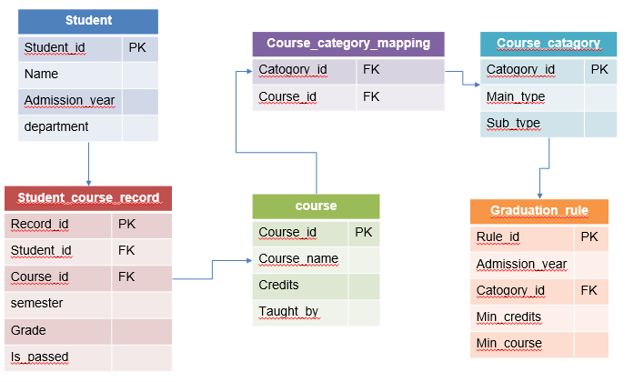
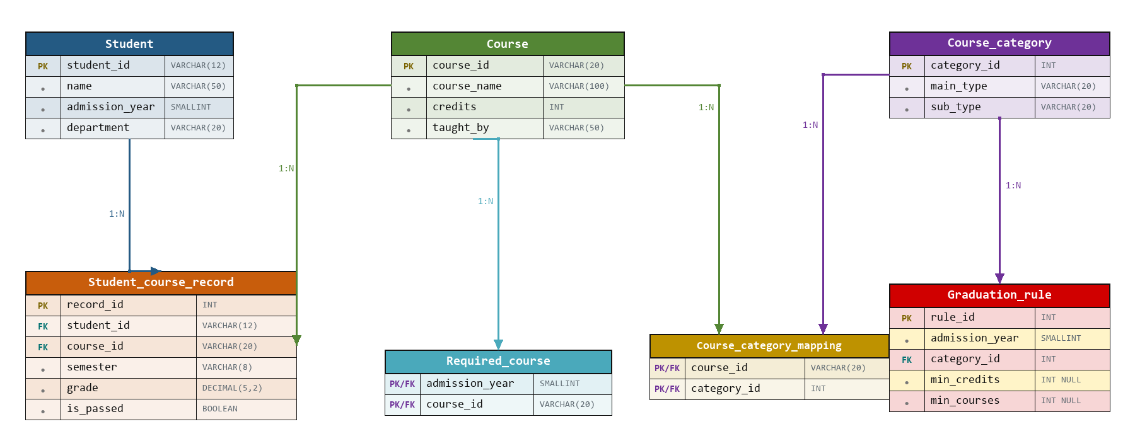
資料庫核心 ERD
5 / 10
Entity Relationship Model · 學生修課、課程分類與畢業規則
D A T A M O D E L
M O D E L N O T E S
D A T A M O D E L
01
修課紀錄為事實表
保存 semester、grade、is_passed，支撐即時畢業條件判定。
02
課程分類採 N:M
Course_category_mapping 讓一門課可對應多個 main_type / sub_type。
03
規則依年度版本化
graduation_rule 以 admission_year 連結分類門檻，降低新舊制混淆。
核心資料流：Student → Student_course_record → Course / Course_category_mapping → Graduation_rule
資料表命名沿用原圖；後續實作可再依 SQL 命名規範統一大小寫與複數格式。
設計重點：Student_course_record 與 Course_category_mapping 分別解決兩組 N:M；Required_course 支援指定必修；graduation_rule 管分類學分/門數門檻。

